Slide 1
Etude sur l’eau potable
Tharinyan PATHMANATHAN

Slide 2
cONTEXTE
En tant que consultant data analyst en mission dans l’ONG DWFA (Drinking Water For All) ; elle a pour ambition de donner accès à l’eau potable à tout le monde.
DWFA présente 3 domaines d’expertise :
Création de services d’accès à l’eau potable
Modernisation de services d’accès à l’eau déjà existants
Consulting auprès d’administrations/gouvernements à propos des politiques d’accès à l’eau

Slide 3
Traitement des données
Insertion des données dans Power BI
Modification des en têtes
Renommer les colonnes en vue de jointure
conversion du type de données (integer/text)
Adapter les relations entre les tables
Création des relations en étoiles en vue d’optimiser la vitesse de la BD et des requêtes
Ajout d’une table Année (filtre temporel)

Slide 4
Choix se portant sur Power BI :
Possibilité de faire plusieurs pages selon granularité(Monde/Continent/Pays)
Simplicité d’intégration des données brut
Similitude au Pack office
Modification des données simple sous Power query editor
Visualisation ludique et explicite pour les utilisateurs et intervenants
Choix de l’outil

Slide 5
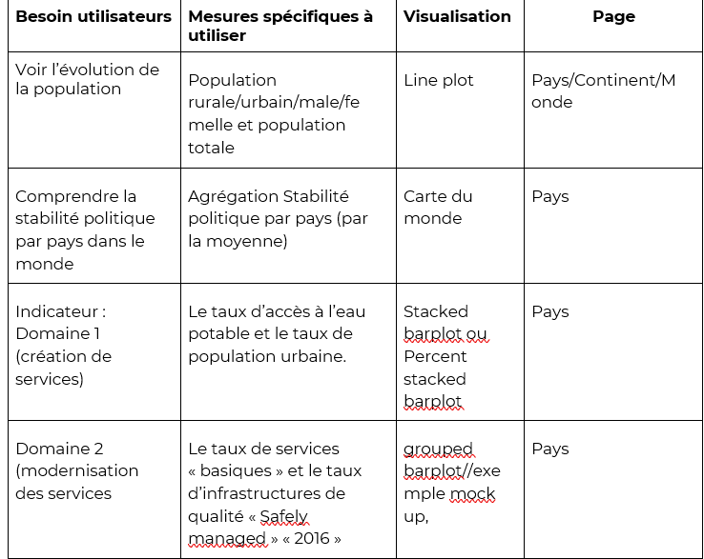
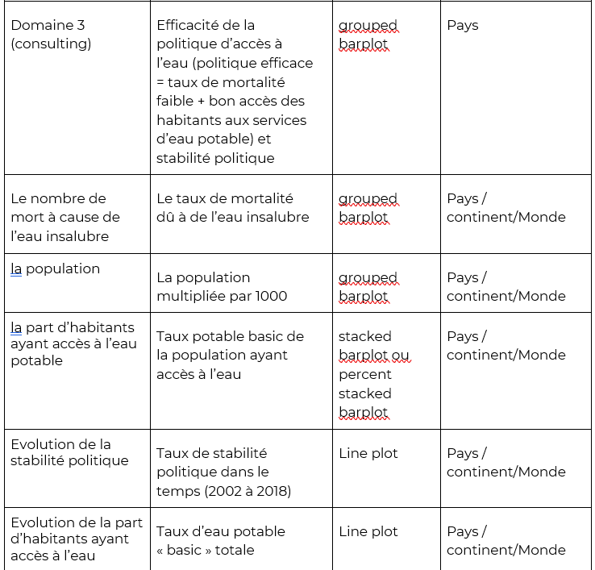
Blue print

Slide 6
CONCLUSION
Afrique et méditerranée oriental ont des taux d’accès l’eau potable entre 68% et 88% => à aider pour accès à l’eau, ainsi que la qualité de l’eau
Asie du sud est a 91% accès à l’eau mais 8,2 % de tx de mortalité liée à l’eau insalubre => Qualité de l’eau à améliorer
Attention à ces 3 continents niveaux stabilité politiques
Pacifique de l’ouest de même mais stabilité politique positif 0,42
Domaine 3 il faut viser les pays qui ont un taux faible sous 100 mais avec une stabilité politique assez haut au dessus 0.5

